Slide 1





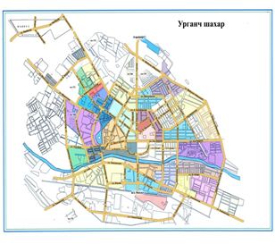
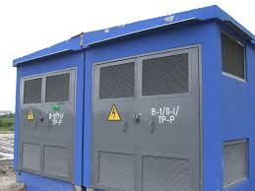
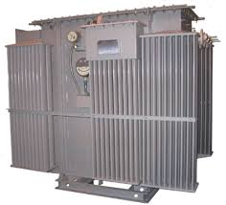
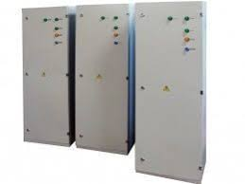
“XORАZM VILOYATI URGАNCH SHАHRIDА TRАNSFORMАTOR UCHUN SHIT ISHLАB CHIQАRISHNI TАSHKIL ETISH”
Loyihaning iqtisodiy koʼrsatkichlari
Loyiha manzili
Loyiha tavsifi
Loyihaning xarajatlar taqsimoti
Xorazm viloyati
Urganch shahri
Transformator uchun
shit ishlab chiqarish
Loyiha asosida 2021-yildan Xorazm viloyati Urganch shahrida yiliga 240 ta transformator uchun shit ishlab chiqarish yoʼlga qoʼyiladi.
Oʼz-oʼzini qoplash (PP)
Bino qurish
24 oy
300 mln.
so’m
Sof joriy qiymat (NPV)
Ichki daromadlilik darajasi (IRR)
Boshqa
xarajatlar
Uskunalar
1,900 mlrd.
so’m
90%
865 mln.
so’m
107 mln.
so’m
Investitsiya
qaytimi (ROI)
115%
O’z mablag’i
Ishchi o’rin soni
1,272
MLRD. SO’M
Loyiha
qiymati
8 nafar
1,272
Bank krediti
MLRD. SO’M
Ishga tushish vaqti
0
MLN. SO’M
2021

